Slide 1
Projekt A: Datenanalyse für Kreditrisiken Von den Rohdaten zur Management-Empfehlung
Diese Analyse basiert auf über 32.000 Krediten und schafft Transparenz für bessere Entscheidungen.
Notes:
Willkommen zu unserem Projekt. Wir haben über 32.000 Kredite untersucht, um herauszufinden, wie Risiken besser gesteuert werden können. Ziel: Prozesse effizienter machen, Ausfälle früh erkennen und die Erträge absichern.

Slide 2
Agenda
Ausgangssituation & Zielsetzung
Datenbereinigung & Vorbereitung
Aufgabe 1: Kreditüberwachung
Aufgabe 2: Kreditvergabe & Pricing
Zusatz-Insights (Einkommen, Volumen, Wohnen, Erfahrung)
Risiken & Chancen
Empfehlungen & Fazit
Von der Problemstellung bis zur Lösung.
Notes:
Der Ablauf ist einfach: Erst Ausgangslage und Datenbereinigung, dann die beiden Hauptaufgaben und einige Insights. Am Ende Risiken, Chancen und klare Empfehlungen.

Slide 3
Ausgangssituation
Überwachung zu teuer und nicht differenziert
Kreditvergabe & Pricing uneinheitlich
Ziel: datenbasierte Steuerung
Der Vorstand fordert eine klarere, effizientere Steuerung, die sich auf Daten stützt.
Notes:
Die Überwachung war teuer und nicht zielgerichtet. Bei der Vergabe gab es Zweifel, ob Regeln einheitlich angewendet werden. Aufgabe der Analyse: Transparenz schaffen und Steuerung verbessern.

Slide 4
Datenbereinigung
Maßnahmen und Ergebnisse:
Dubletten entfernt: 165 Datensätze
Fehlende Werte ersetzt: 4.011 Felder (z. B. Berufserfahrung: 895)
Zinssätze korrigiert
Alter unverändert: keine Anpassungen notwendig
Die ursprünglichen Daten enthielten Dubletten und fehlende Werte, die bereinigt wurden. Damit entstand eine stabile und zuverlässige Basis für die Analyse.
Notes:
Dubletten verzerren Statistiken, fehlende Werte und falsche Zinsen führen zu Fehlinterpretationen. Die Bereinigung schafft eine stabile Grundlage, auf der Management-Entscheidungen verlässlich sind.

Slide 5
Aufgabe 1: Kreditüberwachung
Kriterien zur Einteilung:
Hohes Risiko: Ausfall oder Schufa-Vormerkung
Mittleres Risiko: Debt-to-Income-Quote über 50 Prozent
Geringes Risiko: alle übrigen Fälle
Die Klassifizierung folgt klaren Regeln, die Risiko und Überwachung nachvollziehbar machen.
Notes:
Die Einteilung folgt einfachen, nachvollziehbaren Regeln. So wird der Überwachungsaufwand dorthin verlagert, wo er den größten Nutzen bringt – bei hohem und mittlerem Risiko.

Slide 6
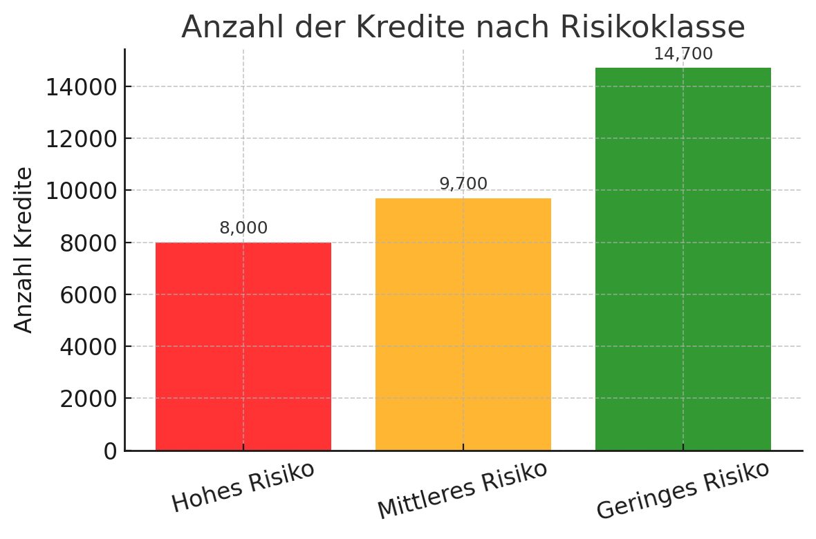
Erkenntnisse zu Aufgabe 1
Hohes Risiko: 25 % (≈ 8.000)
Mittleres Risiko: 30 % (≈ 9.700)
Geringes Risiko: 45 % (≈ 14.700)
Ein Viertel aller Kredite ist risikoreich.
Notes:
Etwa ein Viertel fällt in die Hochrisikogruppe und braucht engere Überwachung. Rund die Hälfte ist stabil – hier lässt sich der Aufwand senken, ohne die Sicherheit zu gefährden.

Slide 7
Aufgabe 2: Kreditvergabe & Pricing
Fragestellung:
Werden Kredite fair und risikosensitiv vergeben?
Das Pricing sollte die Bonität widerspiegeln und damit Ertrag und Sicherheit zugleich sichern.
Notes:
Konditionen steuern Risiko und Ertrag. Erwartung: Schlechtere Noten zahlen höhere Zinsen. Wir prüfen, ob sich diese Logik in den Daten widerspiegelt.

Slide 8
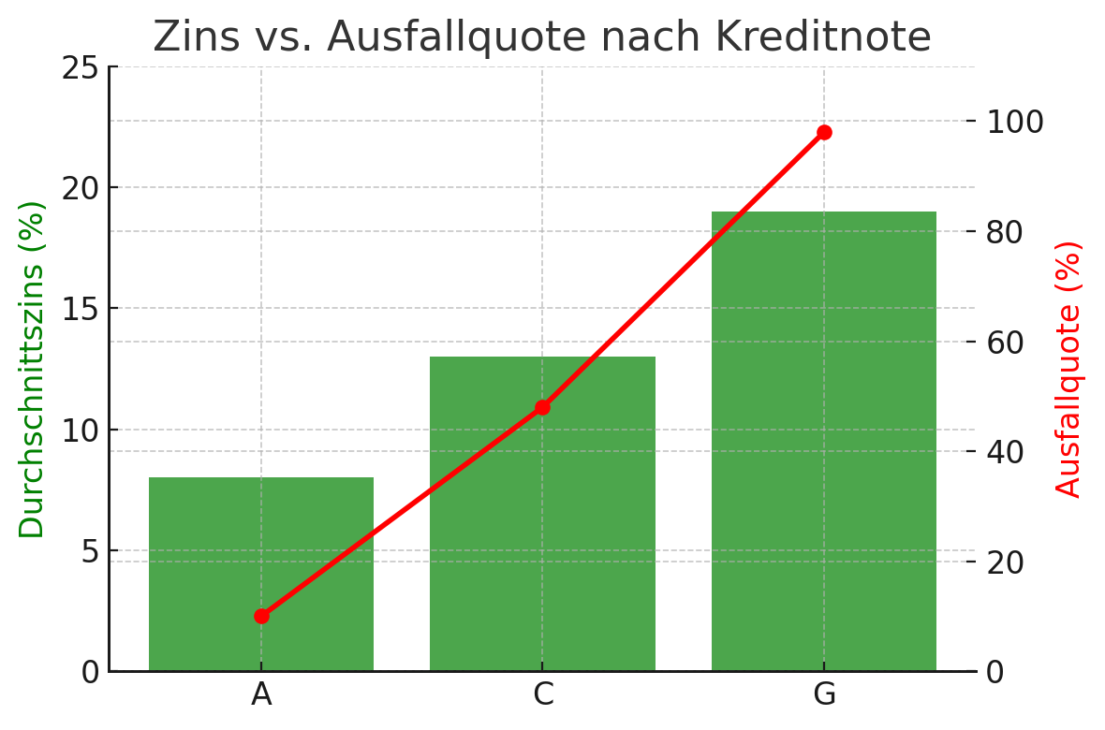
Ergebnisse Aufgabe 2 (Zinsen und Ausfälle)
Durchschnittszins Note A: 8 % – Ausfallquote 10 %
Durchschnittszins Note C: 13 % – Ausfallquote 48 %
Durchschnittszins Note G: 19 % – Ausfallquote 98 %
2 bis 3 % Red Flags: Großkredite über 20.000 € mit Zins unter 10 %
Der Trend stimmt, aber gefährliche Ausnahmen bei großen Krediten mit niedrigen Zinsen stellen ein erhebliches Risiko dar.
Notes:
Der Trend passt: je schlechter die Bonität, desto höher der Zins. Kritisch sind Ausnahmen: große Kredite, die trotz schlechter Note zu günstig bepreist wurden. Hier drohen die größten Verluste.

Slide 9
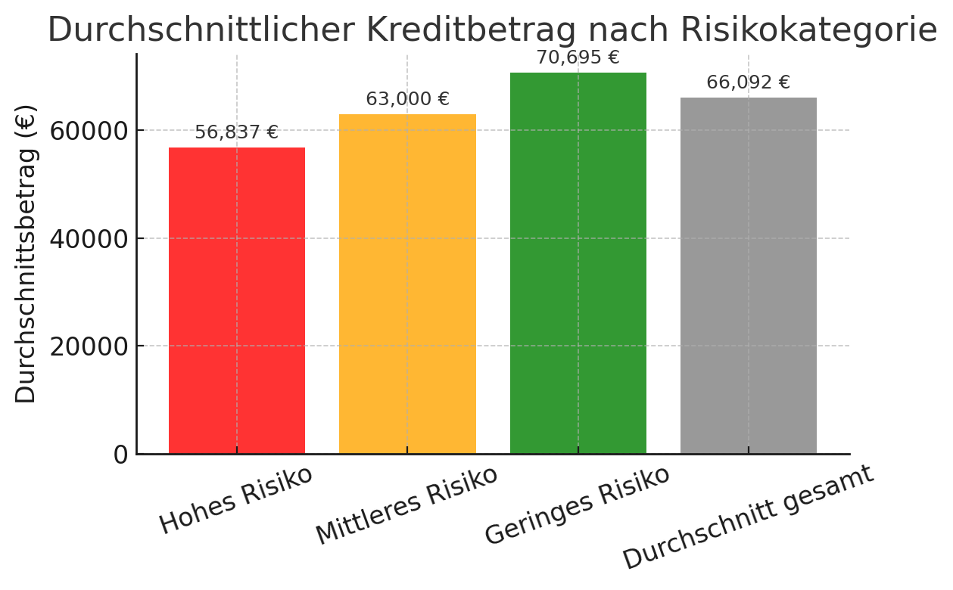
Zusatz-Insight: Einkommen je Risikoklasse
Durchschnitt gesamt: 66.092 €
Hohes Risiko: 56.837 €
Mittleres Risiko: 63.000 €
Geringes Risiko: 70.695 €
Einkommen beeinflusst die Stabilität deutlich.
Notes:
Je höher das Einkommen, desto stabiler die Rückzahlung. Niedrige Einkommen finden sich häufiger im Hochrisiko – ein starkes Signal für Kreditvergabe und Monitoring.

Slide 10
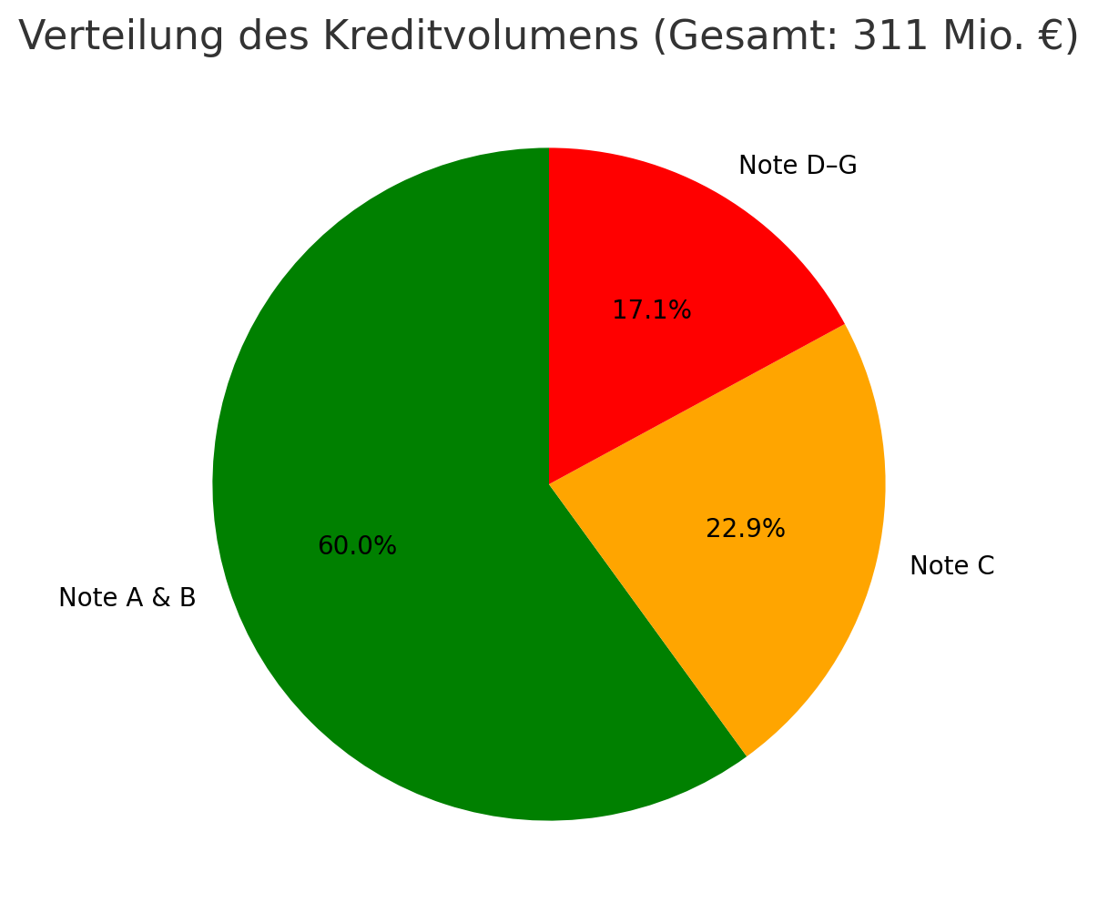
Zusatz-Insight: Kreditvolumen je Note
Gesamtvolumen: 311 Mio. €
Note A & B: 60 % (≈ 186 Mio. €)
Note C: 23 % (≈ 71 Mio. €)
Noten D–G: 17 % (≈ 53 Mio. €, aber > 60 % der Ausfälle)
Das Kreditvolumen konzentriert sich auf sichere Kunden, doch die hohen Ausfälle entstehen bei den riskanteren Noten.
Notes:
Das meiste Volumen liegt bei A und B. Die Noten D–G tragen weniger Volumen, verursachen aber einen Großteil der Ausfälle – ein klarer Steuerungshebel.

Slide 11
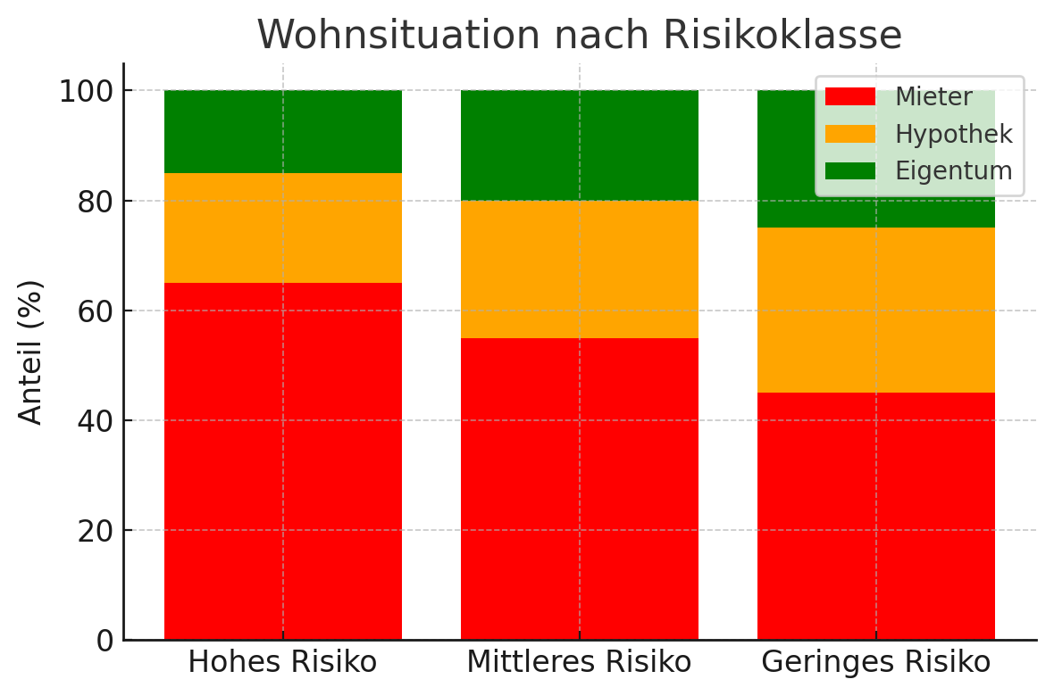
Zusatz-Insights: Wohnen
Wohnen:
Hochrisiko: 65 % Mieter, 20 % Hypothek, 15 % Eigentum
Mittleres Risiko: 55 % Mieter, 25 % Hypothek, 20 % Eigentum
Geringes Risiko: 45 % Mieter, 30 % Hypothek, 25 % Eigentum
Hochrisiko-Kunden sind häufiger Mieter, während geringes Risiko mehr Eigentum zeigt
Notes:
Hier sehen wir die Wohnsituation nach Risikoklassen.Bei Hochrisiko-Kunden dominieren die Mieter mit 65 %, Eigentum ist deutlich geringer.Je niedriger das Risiko, desto stärker steigt der Anteil an Eigentum und Hypotheken.Das heißt: Eigentum ist ein klarer Stabilitätsfaktor

Slide 12
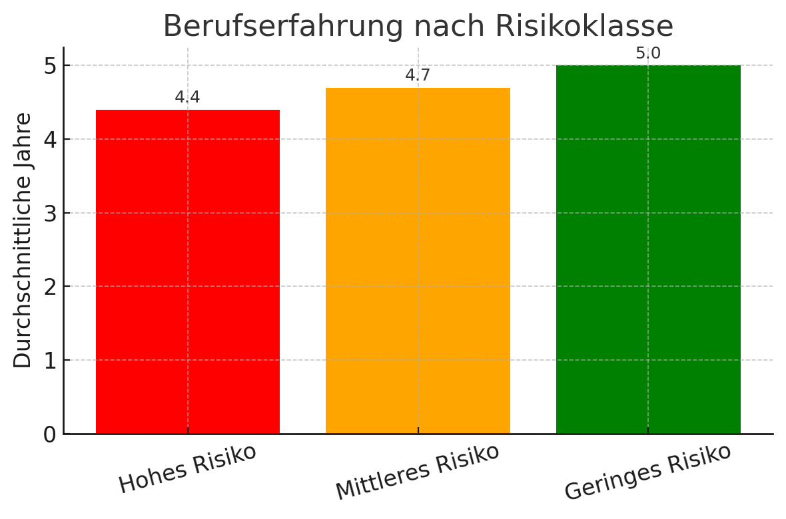
Zusatz-Insights: Erfahrung
Berufserfahrung durchschn.:
Hochrisiko: 4,4 Jahre
Mittleres Risiko: 4,7 Jahre
Geringes Risiko: 5,0 Jahre
Mit zunehmender Erfahrung sinkt das Risiko: Hochrisiko 4,4 Jahre, Geringes Risiko 5,0 Jahre.
Notes:
Bei der Berufserfahrung sehen wir ein ähnliches Muster:Hochrisiko-Kunden haben im Schnitt 4,4 Jahre Erfahrung, mittleres Risiko 4,7 Jahre, geringes Risiko 5 Jahre.Schon ein halbes Jahr Unterschied wirkt sich hier aus.Mehr Berufserfahrung senkt das Risiko.“

Slide 13
Risiken & Chancen
Risiken:
Hohe Verluste bei Fehlvergabe
Hohe Kosten in der Überwachung
Chancen:
Kostensenkung durch Differenzierung
Mehr Ertrag durch konsequentes Pricing
Frühe Warnungen durch Red-Flag-Reports
Die Analyse zeigt Risiken klar auf, eröffnet aber auch große Chancen für Effizienz und Ertrag.
Notes:
Sprechernotiz: Konsequente Regeln reduzieren Verluste und sparen Kosten. Red-Flag-Reports ermöglichen frühzeitige Gegenmaßnahmen. Das alles steigert die Ertragsstabilität.

Slide 14
Empfehlungen & Fazit
Empfehlungen und Fazit
Überwachung: risikoorientiert staffeln
Pricing: klare Korridore je Note
Reporting: monatlicher Red-Flag-Report
Gezielte Maßnahmen wie abgestufte Überwachung, striktes Pricing und regelmäßiges Reporting machen die Kreditvergabe effizienter und sicherer.
Notes:
Die To-dos sind klar: Monitoring nach Risiko priorisieren, Pricing-Korridore konsequent einhalten und Red-Flag-Reports etablieren. So sinken Kosten, Risiken werden früh erkannt und der Ertrag stabilisiert sich.

Slide 15
Vielen Dank für Ihre Aufmerksamkeit
Fragen und Diskussion willkommen.
Kaffee geht auch ☺

